Slide 1
GFF : PROBLEMATIQUES SPECIFIQUES EN SRMNEA-N
Présenté par Dr Ramatou SAWADOGO, DSF

Slide 2
PLAN DE PRESENTATION
Introduction
I- Objectifs de la séances
II- Problématiques spécifiques en SRMNEA-N
  SPN , PEC des prématurés, SPoN
  Système d’enregistrement et de statistiques de l’état civil
  Gestion pharmaceutique (logistique) des produits vitaux
  Nutrition
Conclusion

Slide 3
INTRODUCTION/OBJECTIFS

Slide 4



Moment décisif pour la santé mondiale
OMD aux ODD
Deux stratégies complémentaires avec
des objectifs communs
  Plan d’Action pour Chaque Nouveau-Né (ENAP)
  Mettre Fin aux Décès Evitables de Mères (EPMM)
Nouvelle stratégie mondiale pour la santé des femmes, des enfants et des adolescents
- Survivre, prospérer, transformer
Lancement de GFF en tant que plateforme de financement pour la SSRMNEA

Slide 5
La couverture et la qualité importent
Grâce à des efforts ciblés, les naissances au sein de formations sanitaires augmentent
  Proportions plus élevées de morbidité et de mortalité maternelles et périnatales évitables se produisent dans les formations sanitaires
Principal obstacle: qualité des soins
Notes:
Quality of care is considered a key component of the right to health

Slide 6


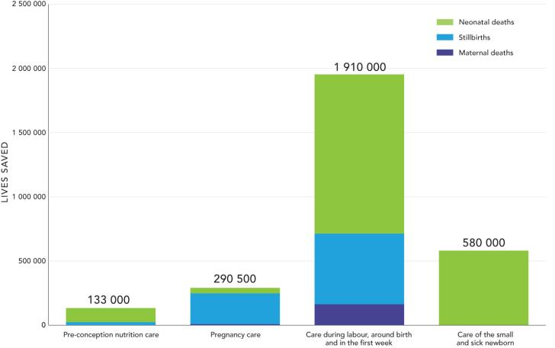
Les vies de près de 3 millions de bébés et de femmes pourraient être sauvée chaque année avec une couverture élevée de soins de qualité pour la naissance ainsi que pour les bébés de petites tailles et malades

Slide 7

1- Lignes directrices de l’OMS sur les soins prénatales (2016)

Slide 8
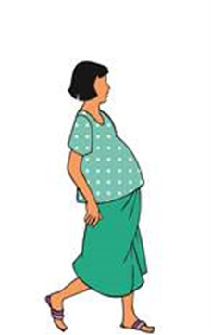
Les consultations prénatales (CPN) sont décisives
A travers des actions opportunes et appropriées, fondées sur des données probantes, et liées à la promotion de la santé, à la prévention des maladies, au dépistage et au traitement
Réduit les complications au cours de la grossesse et de l’accouchement
Réduit les mortinaissances et les décès néonataux
Services de soins intégrés tout au long de la grossesse
Notes:
We know that, through timely and appropriate evidence-based actions related to health promotion, disease prevention, screening, and treatment, ANC reduces maternal and perinatal mortality and morbidity…
However, in many low- and middle-income countries, preventable mortality and morbidity is still unacceptably high. The reasons for this are complex and multi-factorial but under-utilization and poor quality of ANC services play a role. It is apparent in many settings that ANC is inadequate, and that just aiming to save lives is not aiming high enough. ANC has the potential, and should aim to, achieve much more than that…

Slide 9
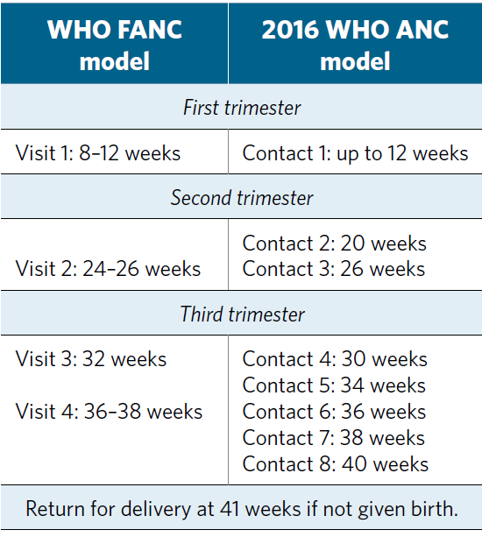
Modèle de l’OMS pour les soins prénatals 2016
1

Slide 10
Une mise en œuvre efficace des CPN exige:
4
Approche reposant sur les systèmes de santé et renforcement
  Continuité des soins
  Prestation de services intégrée
  Communication améliorée avec les femmes et appui aux femmes
  Disponibilité des biens de première nécessité et de fournitures
  Prestataires de santé habilités
    Recrutement et maintien du personnel dans les régions rurales et éloignées
    Renforcement de compétences

Slide 11


Recommandations de l’OMS sur les interventions visant à améliorer l’issue des naissances prématurées
(2015)

Slide 12
Portée des lignes directrices – population et interventions
Population
  les femmes enceintes faisant face à un risque imminent d’accouchement prématuré (<37 semaines de gestation) et les bébés prématurés immédiatement après la naissance dans tous les milieux
Interventions
  Corticostéroïdes prénatals
  Tocolytiques
  Sulfate de magnésium pour neuro-protection fœtale
  Antibiotiques pour accouchements prématurés avec membranes intactes/rompues
  Mode optimal de naissance
  Soins thermiques (technique de la mère kangourou, enveloppements plastiques)
  Ventilation à pression positive continue
  Surfactant
  Traitement avec oxygène
Maternelle
Néonatale

Slide 13
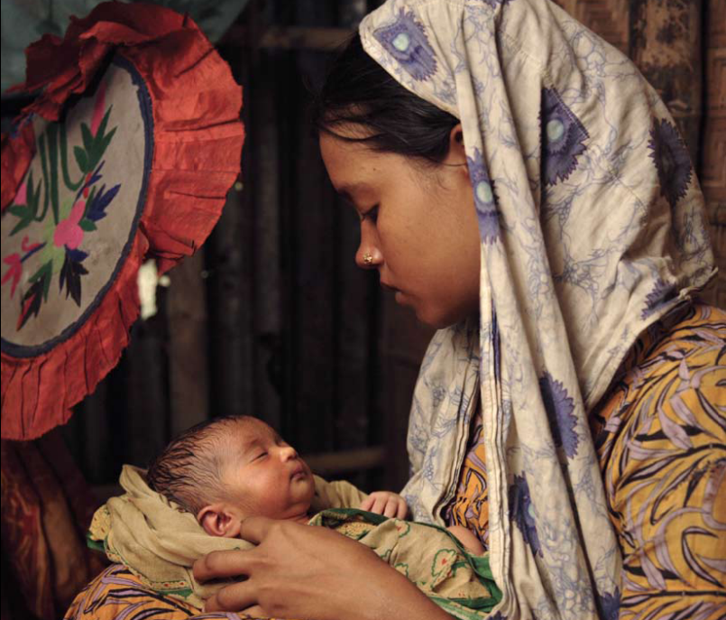

2- Directives de l'OMS sur
soins postnatals de
la mère et le nouveau-né
(2013)

Slide 14
Soins postnatals de routine: contenu
Suivi et évaluation du bien-être de la mère et du nouveau-né
Soutien aux bonnes pratiques de soins
  Chaleur, hygiène, initiation précoce de l’allaitement et allaitement exclusif, soins réactifs et stimulation
La prévention, la détection et le traitement des complications
  Maternelle: hémorragie postpartum, hypertension, infection
  Néonatal: asphyxie, prématurité, septicémie
  Fournir des informations et des conseils
  Nutrition, planification familiale, soutien psychologique
Notes:
The contents of routine postnatal care in PCPNC are summarised in this slide

Slide 15
Douze recommandations
    Moment de la sortie d'une formation sanitaire
    Nombre et calendrier des contacts postnatals
    Visites à domicile pour des soins postnatals
Évaluation du bébé
Allaitement maternel exclusif
Soins pour le cordon
Autres soins postnatals pour le nouveau-né
Évaluation de la mère
Conseils
Supplémentation en fer et en acide folique
Antibiotiques prophylactiques
Soutien psychologique

Slide 16
Moment de sortie et suivi des soins
Après un accouchement vaginal sans complications au sein d’une formation sanitaire, les mères et les nouveau-nés en bonne santé doivent obtenir des soins au sein de la formation sanitaire pendant au moins 24 h après la naissance
  Pour le nouveau-né, cela comprend une évaluation immédiate à la naissance, ainsi qu’un examen clinique complet environ 1 heure après la naissance et, avant de quitter la formation sanitaire
  Si la naissance a lieu à domicile, le premier contact après la naissance doit être effectué le plus tôt possible, et cela, dans les 24 heures suivant la naissance
Au moins trois contacts postnatals supplémentaires sont recommandés pour toutes les mères et pour tous les nouveau-nés, et cela, à l’occasion du jour 3 (48-72 h), entre les jours 7 et 14 après la naissance, et 6 semaines après la naissance

Slide 17
Moment de sortie et suivi des soins
Les visites à domicile sont recommandées pour les soins de la mère et du nouveau-né, et cela, au cours de la première semaine suivant la naissance
  Par des sages-femmes, d'autres prestataires qualifiés, ou par des agents de santé communautaire (ASC) bien formés et supervisés
Les soins hygiéniques du cordon ombilical sec sont recommandés pour les nouveau-nés qui sont nés dans des formations sanitaires et à domicile, et cela, dans des contextes de faible mortalité néonatale
L' application quotidienne de Chlorhexidine au niveau du nœud du cordon ombilical au cours de la première semaine de vie est recommandé pour les nouveau-nés qui sont nés à domicile, et cela, dans des zones à forte mortalité néonatale (> 30 décès néonatals pour 1000 naissances vivantes)
Le bain doit être retardé jusqu’à 24 heures après la naissance.

Slide 18
Implications des nouvelles directives de l'OMS pour les programmes
Examiner et mettre à jour les politiques et les lignes directrices nationales
Examiner et mettre à jour les normes nationales et les outils pratiques pour améliorer la qualité des soins
Faciliter un continuum entre les soins fournis au sein de formations sanitaires et ceux fournis à domicile
Assurer une infrastructure adéquate
Assurer des ressources humaines adéquates avec un mélange pertinent de compétences
Mettre à jour les outils de plaidoyer et de communication
Surveiller l'adhésion aux recommandations

Slide 19
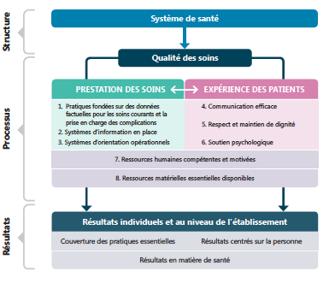
Cadre de référence de l'OMS pour la qualité des soins

Slide 20
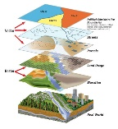
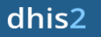
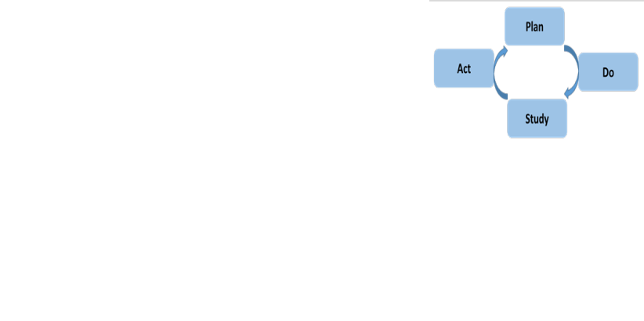
COMMENT améliorer la qualité des soins dans les formations sanitaires SONU?
Addresser les ‘problèmes de planification’
Adresser les ‘problèmes de mise en oeuvre’
Analyse de Situation
(Information de base)
PLANIFICATION d’un réseau national de formations sanitaires SONU
MONITORING et AMELIORATION DE LA QUALITE (‘PDSA’)
Plans/ Stratégies nationales de santé
Enquêtes SONU (ou enquêtes rapide SONU)
Enquêtes DHS, SARA, etc
SIS
PHASE 1
PHASE 2
Analyse de données
Réponse et cycle d’amélioration de qualité
Collecte de données
(indicateurs clés en SR et SMN – par trimestre)
Plaidoyer
Conception/Design
PHASE 5
GIS/AccessMod
PHASE 3
Prioritisation et carte SONU
PHASE 4
PHASE 6
GIS/AccessMod
Revue régulière de la performance du système de monitoring et d’amélioration de la qualité des SONU
Contact pour plus d’information sur l’approche: UNFPA Division Technique (Michel Brun brun@unfpa.org and Jean-Pierre Monet monet@unfpa.org)

Slide 21
Fonctions signalétiques SONU – 24h/7j
Administration d’antibiotique par voie parentérale;
Administration d’anticonvulsivants par voie parentérale;
Administration d’utérotoniques par voie parentérale ;
Délivrance manuelle du placenta;
Evacuation des produits résiduels ou débris ovulaires,
Accouchement par voie basse assisté par ventouse ou forceps,
Réanimation du nouveau-né avec le ballon et masque.)
Transfusion sanguine 9. Césarienne
SONUB
SONUC

Slide 22
Analyse de situation: disponibilité des SONU dans les pays a haute mortalité maternelle
# SONU planifiés par le Ministere
Standard international
(5 SONU par 500,000 hab.)
100%
# SONU recommendés
# Formations Sanitaires SONU
30%
# SONU fonctionnels
# SONU fonctionnels avec qualité des soins
problèmes de planification
problèmes de mise en oeuvre
Source: Averting Maternal Death and Disability (AMDD), Columbia University, New York (based on EmONC Needs Assessments of 15 countries)

Slide 23
3- Systèmes d’Enregistrement et de Statistiques de l’État Civil

Slide 24

Que signifie les CRVS?
Enregistrement des faits de l’état civil (EEC) – l'enregistrement continu, permanent, obligatoire et universel de la survenance et des caractéristiques des événements vitaux * qui jalonnent la vie de la population.
Statistiques vitales (SV) – la collecte de statistiques des événements vitaux qui jalonnent la vie d'une personne ainsi que les caractéristiques pertinentes de ces événements.
Un système de CRVS qui fonctionne correctement enregistre toutes les naissances et les décès, délivre des certificats de naissance et de décès et, compile et diffuse des statistiques sur les naissances et les décès, y compris sur les causes de décès
Événements vitaux *: naissances, décès (+ causes de décès), mariages, divorces, adoptions
©UNICEF Ethiopia

Slide 25
Pourquoi les CRVS sont-ils une priorité pour le GFF?
De nombreux pays appuyés par le GFF disposent de systèmes de suivi et d'évaluation inadéquats
Les CRVS font parties intégrantes d’un programme plus large du GFF visant à améliorer les données pour la prise de décision
  Les CRVS représentent la meilleure source pour obtenir une information continue et actualisée sur les naissances, les décès et les causes de décès
  Données disponibles aux niveaux national et sous-national
  Essentiels pour suivre les progrès d’un pays en vue de réaliser les ODD
Le GFF priorise les CRVS en tant que sources de données précédemment sous-financées, et cela, en mettant l'accent sur les naissances; les décès et les causes de décès; ainsi que sur les mariages.

Slide 26
Quelle est l'importance des CRVS pour la SRMNEA-N?
Protection des droits des femmes, des enfants et des adolescents
Disponibilité de données continues sur les statistiques de l'état civil
  Suivre la progression des indicateurs de santé aux niveaux sous-national, national et international (ex., les ODD)
  Fournir les dénominateurs utilisés pour le calcul des taux et des ratios liés à la santé (ex. TMM, taux de vaccination)
  Déterminer les priorités pour les soins de santé publics
  Suivre les mariages d'enfants et faciliter l'application d’un âge minimum pour les mariages
  Réduire le fardeau des pays en matière de collecte de statistiques de l'état civil à partir de recensements et de sondages
Établir l'âge correct des individus
  Évaluer l'état nutritionnel des enfants (dans le calcul de la prévalence du retard de croissance)

Slide 27
Besoins de données pour la SRMNEA-N
Indicateurs programmatiques de base à inclure dans le Dossier d’Investissement national:
  Taux de mortalité maternelle
  Taux de mortalité des moins de 5 ans
  Taux de mortalité néonatale
  Taux de natalité parmi les adolescents
De nombreux pays appuyés par le GFF ne disposent pas de systèmes fonctionnels de CRVS
  Faible enregistrement des naissances et manque de données sur l'enregistrement des décès et les causes de décès
  De grandes différences entre l'enregistrement des naissances et la délivrance d’actes de naissance
  Aucune statistique de l'état civil n’est produite par le système d’enregistrement des faits de l’état civil

Slide 28
Lien entre les CRVS et les indicateurs de santé
Les données provenant des CRVS peuvent également être utilisées pour signaler des lacunes potentielles dans le système de santé
  Suivi des décès évitables
* https://publications.iadb.org/handle/11319/3662
** http://www.thelancet.com/pdfs/journals/lancet/PIIS0140-6736(15)60172-6.pdf
* https://publications.iadb.org/handle/11319/3662
** http://www.thelancet.com/pdfs/journals/lancet/PIIS0140-6736(15)60172-6.pdf

Slide 29
Situation actuelle: enregistrement des naissances et certification (<5)
Cote d’Ivore: children <18 years
Notes:
< 60% of births registered – Afghanistan and Rwanda
> 70% of birth registered – Haiti, Madagascar, Burkina Faso and Cambodia
Wide gap in birth registration and certification (> 20 %points) – Rwanda, Malawi, Burkina Faso and Afghanistan

Slide 30
Différences zones rurales vs. urbaines, Enregistrement des naissances(<5)
Cote d’Ivore: children <18 years
Notes:
Wide gap in urban-rural differences in birth registration (>20 %points) – Afghanistan, CAR and Cote d'Ivore
Rwanda – not much difference in birth registration in rural and urban areas

Slide 31
Situation actuelle : enregistrement des décès et enregistrement des causes de décès (CDD)
*IMCCD – Certificat Medical International des Causes de Décès
PAYS | COUVERTURE DE L’ENREGISTREMENT DES DÉCÈS | CDD SELON LA CLASSIFICATION ICD
Afghanistan | 0 | ICD pas systématiquement utilisé
Burkina Faso | Aucune information | Aucune information
Cambodge | 47% | Formulaire IMCCD* non utilisé
République Centrafricaine | Aucune information | Aucune information
Côte d'Ivoire | 19% | Aucune information
Haïti | Aucune information | Aucune information
Indonésie | Aucune information | Aucune information
Malawi | Aucune information | Formulaire IMCCD* non utilisé
Madagascar | Aucune information | Aucune information
Rwanda | 30% | Aucune CDD fiable enregistrée
Notes:
Death registration and cause-of-death recording nonexistent in most countries

Slide 32
Situation actuelle : Proportion des 20-24 mariés avant 18 ans
Notes:
> 40% of women 20–24 married by 18 years – CAR, Burkina Faso, Madagascar and Malawi
<10 % of women 20-24 married by 18 years in Rwanda

Slide 33
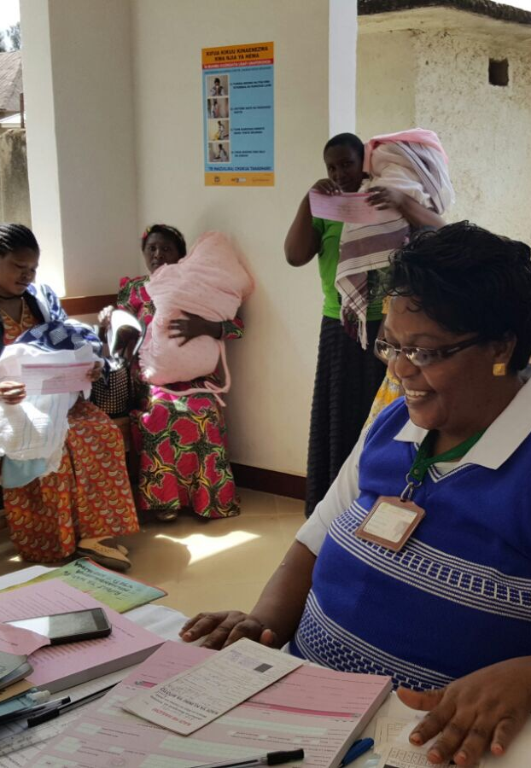
Exemples d'activités à fort impact (1)
Utilisation des formations
sanitaires pour
l'enregistrement des faits
de l'état civil
  Enregistrement des naissances:
  maternité, vaccination,
  campagnes de santé publique
  Enregistrement des décès: liens avec
  les audits et les revues de décès
  maternels, néonatals ou périnatals
Processus en une étape unique
pour notifier, enregistrer et délivrer
des certificats

Slide 34
4- Gestion pharmaceutique des produits vitaux:
Protéger l'accès et l'utilisation appropriée, maintenant et à l'avenir

Slide 35

Pourquoi s'inquiéter de la gestion des produits?
  Les médicaments sont à l'origine des 3 des 10 principales inefficacités des systèmes de santé (WHR 2010)
    Sous-utilisation des médicaments génériques et prix plus élevés que nécessaire pour les médicaments
    Utilisation de médicaments de qualité inférieure et contrefaits
    Utilisation inappropriée et inefficace
© 2017 Md. Akram Ali, Courtesy of Photoshare
Maintient la population à l'abri des préjudices causés par un accès inéquitable, une utilisation inappropriée et des médicaments dangereux.
Les ruptures de stock de médicaments peuvent réduire la demande de services, accroître l'attrition du personnel et, en fin de compte, compromettre l'efficacité du programme.
Les lacunes dans l'accès aux produits de santé reproductive, maternelle, néonatale, infantile et adolescente (SRMNEA) sont un obstacle à l'amélioration de la vie des femmes, des adolescents et des enfants.

Slide 36

Produits vitaux pour les femmes et les enfants
1. Façonner le marché mondial
2. Façonner les marchés de livraison
3. Financement novateur
4. Renforcement de la qualité
5. Efficacité réglementaire
6. Approvisionnement et sensibilisation
7. Demande et sensibilisation
8. Atteindre les femmes et les enfants
9. Performance et responsabilisation
10. Produit novateur
Santé reproductive | Préservatifs féminins Implants Contraceptifs d’urgence
Santé maternelle | Ocytocine Misoprostol Sulfate de magnésium
Santé nouveau-né | Antibiotiques injectables Corticostéroïde prénatal Chlorhexidine Matériel de réanimation
Santé infantile | Amoxicilline Sels de réhydratation orale Zinc
Accélérer la réalisation des OMD 4 et 5
Les recommandations de la Commission des Nations Unies sur les produits vitaux (UNCoLSC) appuient des objectifs clairs pour les produits sous-utilisés et vitaux dans tout le continuum de soins de la SRMNEA.
Slide from RMNCH Strategy and Coordination Team (SCT)

Slide 37
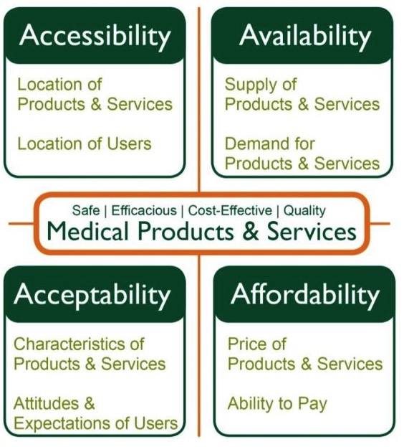
Gestion des produits
Plus que l'approvisionnement et la distribution de marchandises
Assurer l'innocuité, la qualité et le rapport coût-efficacité des médicaments ainsi que l'accès aux médicaments
Plus l'accès à des services qui favorisent une utilisation appropriée et cout-efficace

Slide 38
Transparence et responsabilité essentielle dans la gestion des produits
Améliorer l'efficacité et réduire le gaspillage et la mauvaise gestion
Comités de coordination et comités de quantification afin d'accroître la participation et la transparence, de réduire le gaspillage, d'analyser les écarts de financement et de réduire au minimum l'incohérence et l'influence indue
Participation de la société civile et suivi de la prestation des services, par exemple, les OSC participéent à des ateliers nationaux de quantification.
Renforcer les systèmes d'information pour générer des données fiables qui peuvent être analysées et utilisées
Systèmes et processus RH équitables et transparents

Slide 39
Points Clés
Les médicaments sont un élément essentiel des interventions SRMNEA
Il est primordial d'assurer la sécurité, la qualité, la disponibilité et l'utilisation appropriée des produits.
L'approvisionnement et la distribution ne sont pas les seuls défis
Prioriser les principaux goulets d'étranglement dans la gestion des produits peut entraîner des économies de l'argent en améliorant l'efficacité.
Le renforcement des systèmes pharmaceutiques exige du temps, de l'engagement, du financement et de la coordination, mais il est essentiel pour améliorer durablement l'accès aux médicaments afin de répondre aux besoins actuels et futurs de la population.
Considérer les principaux goulets d'étranglement de la gestion des médicaments parmi les priorités du Dossier d‘Investissement

Slide 40
GFF et Nutrition

Slide 41

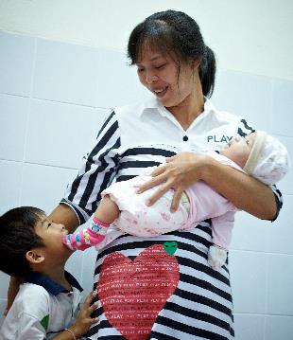
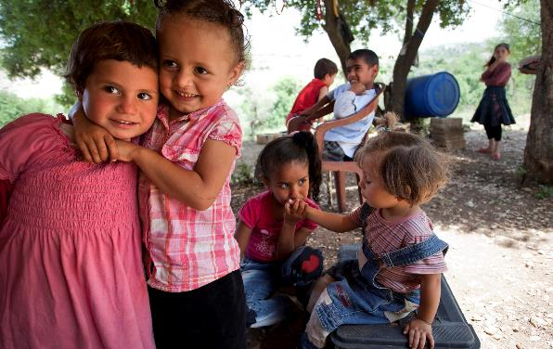

POPULATIONS à risque
Enfants de moins de 5 ans
Filles et Femmes en Âge de Procréer
Victimes de Violence, Conflit, Déplacement
Personnes Pauvres et Marginalisées
Notes:
The burden of malnutrition, as well as its economic, social, and health consequences can vary by region, age, gender, social class, and life stage. We think about not only who is at greatest risk of malnutrition, but for whom does malnutrition pose the greatest risks. Infants and young children are particularly susceptible to disease and death due to underlying malnutrition, and so we tend to focus our efforts on this age group.
Populations with increased nutrient requirements and low social status are at particular risk, while conflict, displacement, and marginalization can also elevate risk across the age distribution
(the poor, ethnic, cultural, social, religious minorities)

Slide 42
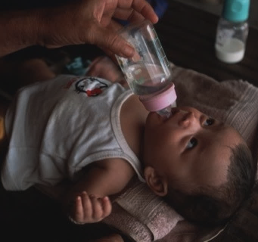
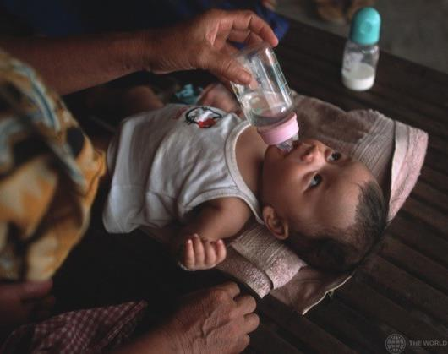
FORMES DE MALNUTRITION
RETARD DE CROISSANCE
ÉMACIATION
INSUFFISANCE PONDÉRALE
FAIBLE POIDS DE NAISSANCE
CARENCES EN MICRONUTRIMENTS
SURPOIDS / OBÉSITÉ

Slide 43
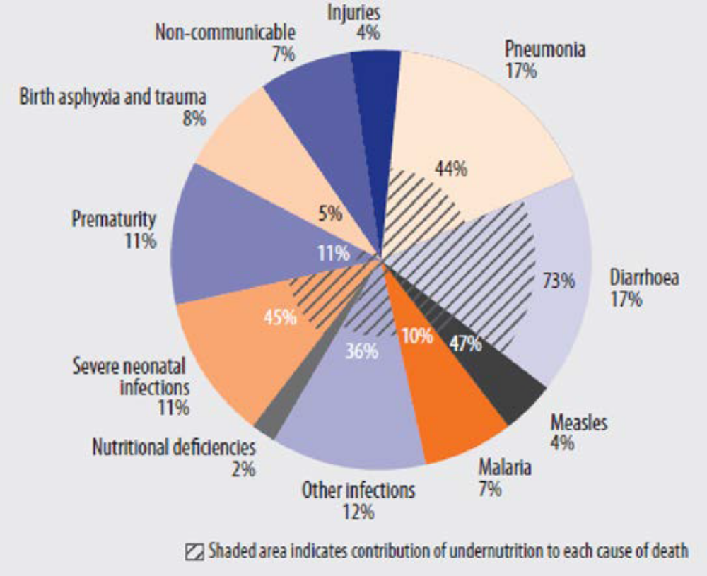
Pourquoi nous intéressons-nous à la dénutrition?
La dénutrition représente 45% de tous les décès parmi les enfants de moins de cinq ans.
Séries sur la Nutrition par le Lancet (2013)
Principales causes de décès parmi les enfants de < 5 ans présentant des signes de dénutrition spécifiques à la maladie
Source: Organisation Mondiale de la Santé. Risques sanitaires globaux: mortalité et fardeau de la maladie imputables à certains risques majeurs (OMS, 2009).

Slide 44
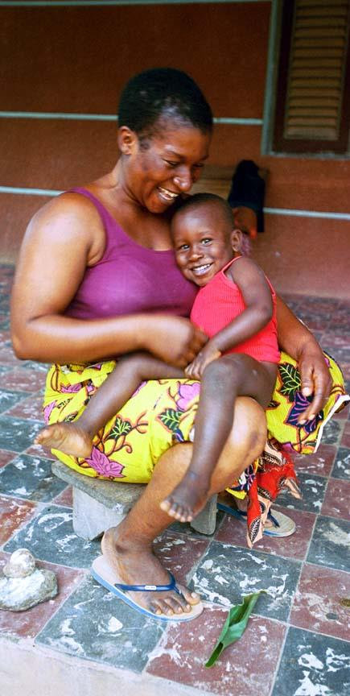
Pourquoi nous intéressons-nous à la dénutrition?
La dénutrition subie au début de la vie entraîne des conséquences à long terme
Diminution de la réponse immunitaire
Capacité intellectuelle réduite
Productivité économique affaiblie
Restriction précoce de la croissance (pré/postnatale) augmente le risque d'hypertension, de diabète et de maladie cardiovasculaire et métabolique, et cela, dès l'âge adulte
Séries sur la Nutrition par Lancet (2008) Document #2
Notes:
Despite all of these consequences stunting often goes unrecognized by families because it is so common it looks normal.
Stunting may not be perceived as a major public health issue
Malnutrition impairs cognitive development:
Stunting = loss of 5-11 IQ points
Low birth weight = loss of 5 IQ points
Iodine deficiency = loss of 10-15 IQ points
Iron def. in childhood = up to 25 IQ point loss
Malnutrition reduces school performance:
Well nourished children stay in school 1.2 years longer Well nourished children have 17% better reading comprehension
Low birth weight children 2.6 times less likely to attain higher education
Malnutrition reduces productivity:
Well nourished children had wages in adulthood 34-47% higher and incomes 14-28% higher than malnourished (Guatemala)
Anemia (low iron) = 5-17% lower adult productivity
Overall, an estimated 10% of individual lifetime earnings and 2-3 % GDP lost to malnutrition

Slide 45
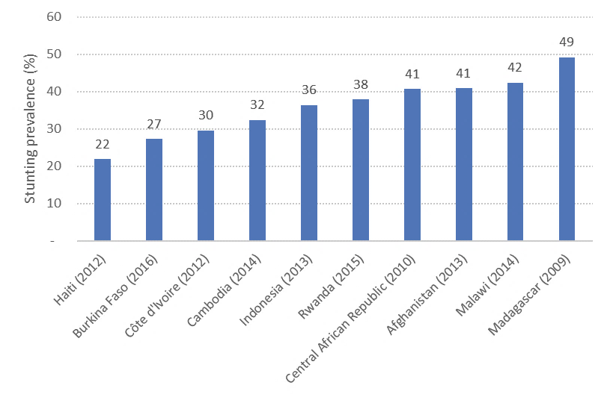
Nutrition dans les pays de la deuxième vague: Défis majeurs
Le retard de croissance parmi les enfants continue d'être le principal défi
  27% au Burkina Faso en 2016
Notes:
Objective 1: Raising the profile
This is in the context of the replenishment phase and seen as important for positioning the GFF to potential donors who are especially interested in nutrition (i.e. Japan)
Objective 2: Stock take and way forward

Slide 46
Nutrition dans les pays de la deuxième vague: Défis majeurs
Les carences en micronutriments parmi les enfants sont également problématiques
  Carence en vitamine A
  L'anémie ferriprive également élevée en Afrique (> 40%)
  Consommation de sel iodé <65% dans tous les pays sauf au Rwanda (87%)
Anémie parmi les femmes de 15 à 49 ans (femmes enceintes et pas enceintes), selon les seuils de l'OMS
  Problème modéré (40-60%) au Burkina, au Cambodge, en RCA, en Côte d'Ivoire
Notes:
Objective 1: Raising the profile
This is in the context of the replenishment phase and seen as important for positioning the GFF to potential donors who are especially interested in nutrition (i.e. Japan)
Objective 2: Stock take and way forward

Slide 47
Nutrition dans les pays de la deuxième vague: Défis majeurs
Mauvaises pratiques d'ANJE
  L'allaitement maternel exclusif (AME) <6 mois en est la moyenne <50%
  Le régime minimum acceptable (RMA) est <20%
Hausse de la menace de surpoids
  Parmi les enfants,
  Parmi les femmes, plus de 20% dans tous les pays à l’exception du Cambodge (18%) et de Madagascar (15%); taux le plus élevé en Haïti (36%)
Notes:
Objective 1: Raising the profile
This is in the context of the replenishment phase and seen as important for positioning the GFF to potential donors who are especially interested in nutrition (i.e. Japan)
Objective 2: Stock take and way forward

Slide 48
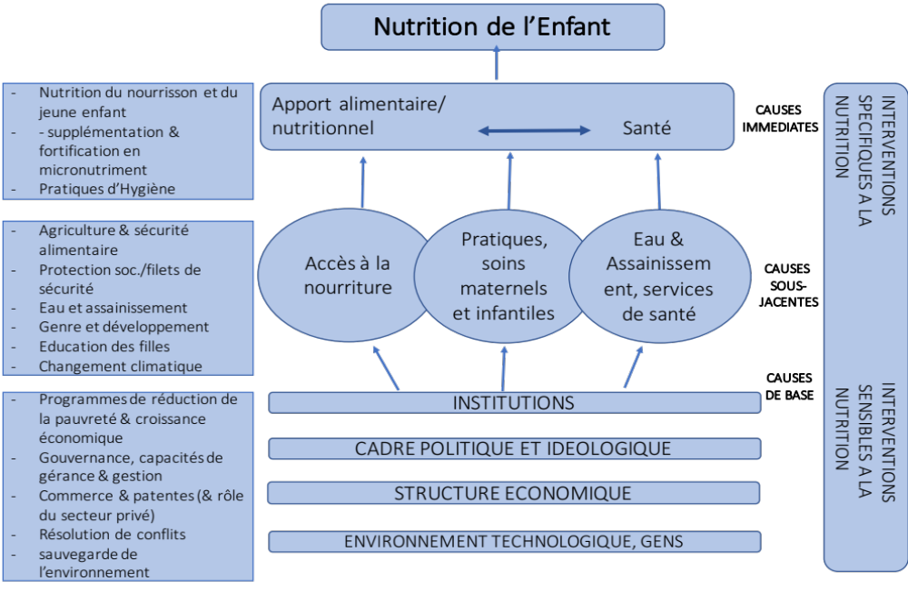
Cadre Conceptuel de l'UNICEF

Slide 49

Trois Catégories Principales d’Interventions Spécifiques à la Nutrition
Communication sur le changement social et comportemental pour des pratiques alimentaires et nutritives améliorées
Interventions en micronutriments et Déparasitage
Alimentation Supplémentaire et Thérapeutique
Notes:
Face-to-face counseling with mothers
Tailored based on the child’s growth
Involves a negotiation with mothers to improve behaviors based on their individual situation, challenges, and/or opportunities
Counseling is based on key messages that are based on:
Evidence
The child’s age
The child’s unique situation

Slide 50

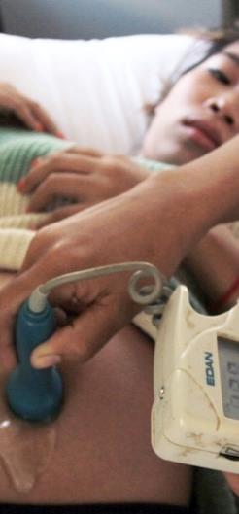

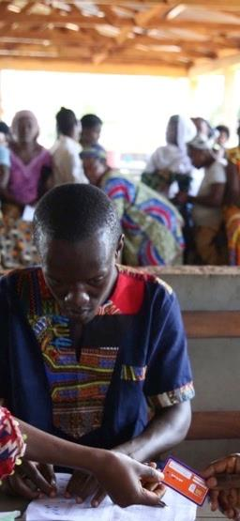

L'ÉDUCATION ET L'AUTONOMISATION DES FEMMES
SERVICES DE REPRODUCTION & DE SANTÉ DE QUALITÉ
AGRICULTURE
PROTECTION SOCIALE/FILETS DE SÉCURITÉ
EAU ET ASSAINISSEMENT
Éducation maternelle
Éducation parentale sur la stimulation précoce, la croissance et le développement
Prévention de la grossesse parmi les adolescents
Espacement des naissances
Soins de qualité de SRMNEA
Améliorer l'accès à une alimentation plus diversifiée, nutritive et sûre
Réduire la charge de travail des femmes
Micronutriments (bio) enrichissement des aliments de base
Conservation des aliments
Nutrition en extension
Accès à l'eau potable, assainissement adéquat
Promotion de l'hygiène/du lavage des mains
Hygiène alimentaire
Enregistrement des naissances
Congé parental et garde d'enfants adéquate
Services de protection de l'enfance
Programmes de transfert d'aide sociale
Conditionnalités pour utiliser les services de nutrition
Notes:
But other sectors do have a role to play.
The well-being of children goes hand-in-hand with women’s education & empowerment
We need to ensure that all mothers-to-be and new mothers can access reproductive and health services.
We must also ensure that families, especially the most vulnerable, have access to quality, diverse, and affordable food.
Water and sanitation have critical roles to play in supporting healthy growth and reducing malnutrition.
Our evidence points to positive benefits from combining cash transfers with behavioral change communication leading to the increased use of critical health services, improved nutrition and better parenting practices.
*Coded ONLY if the activity is conducted with the stated purpose of yielding positive results for nutrition

Slide 51
Les Investissements du GFF dans la Nutrition
Formation/renforcement des capacités au niveau communautaire/formations sanitaires:
  Conseils/soutien amélioré pour l'alimentation du nouveau-né et du jeune enfant;
  Gestion de MAM et SAM
  Promotion de la nutrition des femmes et des adolescents
  Technique de la maman kangourou pour les bébés à faible poids de naissance (Cameroun, RDC, Kenya, Tanzanie, Ouganda)
Intégration de la nutrition dans le continuum complet de la prestation de services de santé maternelle et infantile tels que :
  Conseils sur l'alimentation du nouveau-né au cours des CPN, accouchement, CPoN
  Prévention/traitement de l'anémie maternelle au cours des CPN, accouchement, CPoN
Fourniture de produits nutritionnels de base (suppléments en micronutriments et fortifiants; médicaments vermifuges; ATPE; etc.)

Slide 52

Les Investissements du GFF dans la Nutrition
Prestations de services communautaires de nutrition en utilisant les travailleurs/écoles maternelles des CHW et du DPE (Kenya), y compris la surveillance et la promotion de la croissance des enfants, la distribution de suppléments en micronutriments et le déparasitage mentionné dans tous les DI
Sensibilisation communautaire à travers des cliniques itinérantes dans les zones mal desservies et à travers l'approche "hit and run" dans les environnements où la sécurité est menacée (NE du Nigéria)
Initiative des hôpitaux adaptés aux bébés (Ethiopie, Tanzanie)

Slide 53

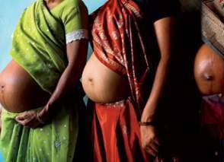
Les Investissements du GFF dans la Nutrition
Incitations liées à l'offre, telles que :
  Financement Basé sur la Performance (FBP) pour la distribution communautaire des produits nutritionnels (Cameroun)
  Mise à l’échelle du FBP pour une qualité améliorée de la prestation de services nutritionnels (Ouganda)
  Mise à l’échelle du FBP pour la mise en œuvre de la nutrition communautaire par les assistants de santé communautaires, en particulier dans les zones reculées (Libéria)
  FBP pour motiver la prestation de services de nutrition par les équipes itinérantes (NE du Nigéria)
Incitations liées à la demande telles que
  Transferts monétaires conditionnels liés aux résultats en matière de nutrition et d'assainissement pour les adolescentes (Cameroun)
  Programmes de nutrition/santé en milieu scolaire faisant recours aux adolescents en tant qu'éducateurs de pair à pair et, en tant que gestionnaires de sites de programme (Ouganda)
  Mise en œuvre sélective de soins N/S gratuits pour les enfants <5 et PW (Nigéria)

Slide 54
CONCLUSION
Meilleurs résultats de SRMNEA et de nutrition
  Renforcement des systèmes qui maintiennent la SRMNEA-N
  Mettre fin aux décès MNEA évitables et améliorer la santé et la nutrition
  Moment décisif pour la santé mondiale :OMD aux ODD

Slide 55
MERCI

Slide 56


GFF Partners

